Slide 1
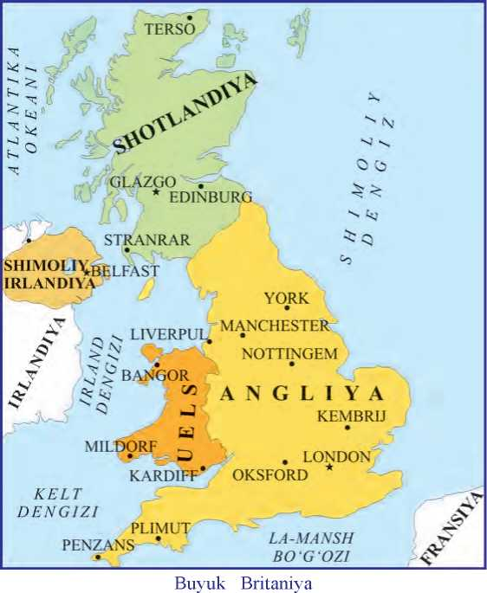
JAHON TARIXI
11
SINF
Mavzu:
1991-2017-YILLARDA BUYUK BRITANIYA

Slide 2

BUYUK BRITANIYA
Buyuk Britahiya G’arbiy Yevropadagi Britan orollarida joylashgan, yuqori darajada rivojlangan industrial davlat. Jahon iqtisodiy ishlab chiqarishida YIM bo’yicha yetakchi o’rinni egallaydi.

Slide 3
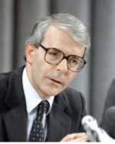
Buyuk Britaniya XX asr oxirida
1990-yilda Buyuk Britaniya bosh vaziri etib saylangan Jon Meyjor siyosati M. Tetcher davridagi neokonservatizm kursini davom ettirishga, ayni paytda «tetcherizm»ning avtoritar boshqaruvga og‘ish hollaridan va boshqa qoldiqlaridan asta-sekin voz kechishga qaratilgan edi. Ammo uning ko‘plab saylovoldi va’dalari amalga oshmasdan qolib ketdi. Shunga qaramasdan, 1992-yil bahor oyida bo‘lib o‘tgan parlament saylovlari J. Meyjorning taktikasi to‘g‘riligini ko‘rsatdi. Konservatorlar partiyasi saylovlarda g‘olib bo‘ldi.

Slide 4
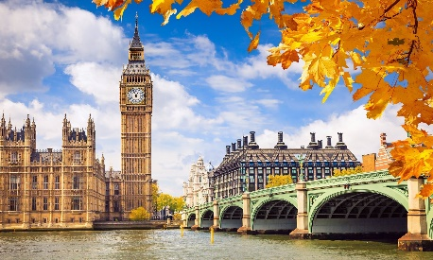
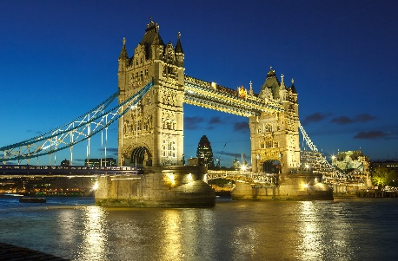
Buyuk Britaniya XX asr oxirida
XX asrning 90-yillari birinchi yarmida Buyuk Britaniya iqtisodiyoti uzoq muddatli retsessiya (iqtisodiyotda ishlab chiqarishning nisbatan mo‘tadil, unchalik xavfli bo‘lmagan pasayishi) davrini boshdan kechirdi. Inflatsiya juda yuqorilab ketdi. Soliq tizimini isloh qilishga urinish muvaffaqiyat keltirmadi, aksincha, konservatorlar partiyasining obro‘siga salbiy ta’sir qildi.
1990-yillarning ikkinchi yarmidan iqtisodiy o‘sishning boshlanishi ham konservatorlar partiyasining obro‘yini ko‘tara olmadi. J.Meyjor «tetcherizm»dan qat’iy uzoqlashib, o‘zining mustaqil yo’nalishini ishlab chiqa olmadi.

Slide 5
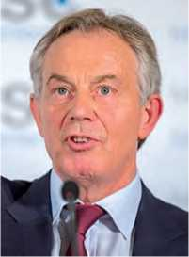
Buyuk Britaniya XX asr oxirida
Shunday holatda o‘zlariga yangi yetakchi va yangi mafkuraviy dasturni tanlagan Leyboristlar partiyasi 1997-yil may oyida bo‘lib o‘tgan parlament saylovlarida g‘olib chiqdi. Partiya yetakchisi yosh Entoni Bler hukumat boshlig‘i bo‘ldi. Endi ular o‘zlarini «yangi leyboristlar» deb atadilar.

Slide 6
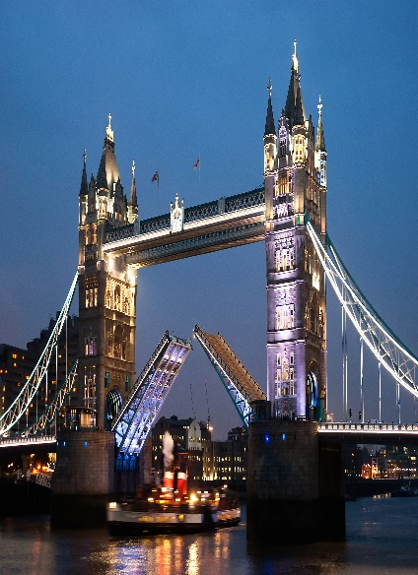
Buyuk Britaniya XX asr oxirida
Entoni Bler kabineti faoliyatining asosiy yo‘nalishi konstitutsion islohot bo‘ldi.
Entoni Bler va uning safdoshlari fikricha, islohotlar Shotlandiya va Uelsga avtonomiya, Angliya mintaqalariga ko‘proq mustaqillik berishni, saylov haqidagi qonunni isloh qilishni, yuqori palatani qayta tashkil qilish va uning saylanishini joriy qilishni va boshqa bir qator tadbirlarni ko‘zda tutardi.

Slide 7
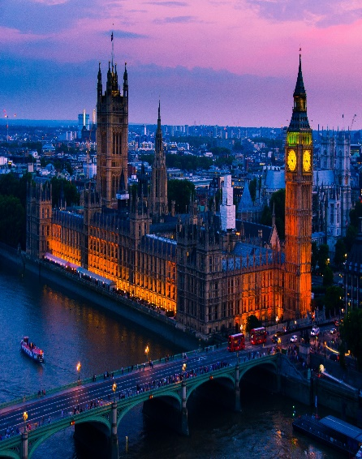
Buyuk Britaniya XX asr oxirida
Ammo bu islohotlarni amalga oshirish ancha og‘ir kechdi.
Faqat 1999-yilga kelib dastlabki yutuqlarga erishildi.
Shotlandiya va Uels milliy assambleyalariga saylovlar o‘tkazildi.
Tashqi siyosatda leyboristlar siyosati an’anaviyligicha qoldi.
E. Bler hukumati tashqi siyosatdagi barcha masalalarda AQSHning eng yaqin hamkori bo‘ldi.
Глобальная

Slide 8
Buyuk Britaniya XXI asr boshlarida
XXI asr boshlarida Buyuk Britaniya G‘arbiy Yevropaning boshqa davlatlari singari ijtimoiy-iqtisodiy rivojlanishda katta muvaffaqiyatlarga erishdi. Mamlakatda favqulodda qulay holat vujudga keldi. Iqtisodiy o‘sish ko‘rsatkichlari yuqori, ishsizlik va inflatsiya esa so‘nggi o‘n yillar ichida eng past bo‘ldi.
E. Bler hukumati ijtimoiy ehtiyojlar uchun davlat xarajatlarini oshirish siyosatini yuritdi, mablag‘larning katta qismi ish o‘rinlarini yaratishga sarflandi. Hukumat ishsizlikni qisqartirishga erishdi. Ammo ijtimoiy ta’minot sohasida qat’iy qadamlar qo‘yishga majbur bo‘ldi. Sog‘liqni saqlash davlat xizmati, pensiyalar va ommaviy ta’limga davlat xarajatlari qisqartirildi.

Slide 9
Buyuk Britaniya XXI asr boshlarida
Tashqi siyosatda Buyuk Britaniyaning 2003-yili Iroqqa qarshi koalitsiyada ishtiroki jamiyatda qizg‘in bahslarni keltirib chiqardi. Buyuk Britaniya ushbu «antiterror» koalitsiyada AQSHning asosiy ittifoqchisiga aylandi. Ammo ko‘pchilik inglizlar bu urushga qarshi edi. Leyboristlarning so‘l qanoti ham urushga keskin qarshi chiqdi.
Entoni Bler siyosatidan norozilik ramzi sifatida tashqi ishlar vaziri Robin Kuk iste’foga chiqdi. Shunga qaramasdan, 2005-yili bo‘lib o‘tgan parla­ment saylovlarida kichik farq bilan leyboristlar partiyasi g‘olib chiqdi. Natijada Entoni Bler uchinchi muddatga bosh vazir etib saylandi.

Slide 10


Slide 11

Buyuk Britaniya XXI asr boshlarida
2005-yil Londonda to‘rtta terrorchilik aktlari amalga oshirildi, natijada o‘nlab kishilar halok bo‘ldi. Javobgarlikni «Al-Qoida» xalqaro terrorchilik tashkiloti o‘z zimmasiga oldi.
2006-yilda Isroil-Livan urushi yakunlangandan so‘ng, AQSH ortidan Isroilning yonini olgan Britaniya bosh vaziri E. Blerning iste’fosi talab qilindi. E. Blerning muddatidan oldin iste’foga chiqishini ko‘pchilik britaniyaliklar ham qo‘llab-quvvatladi, ular bosh vazirning amerikaparast siyosatidan norozi edi.

Slide 12
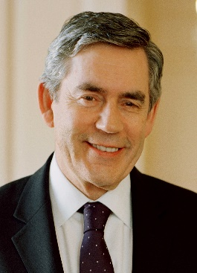
Buyuk Britaniya XXI asr boshlarida
2007-yil iyunda E. Bler iste’foga chiqdi. Leyboristlar partiyasining ichki saylovlarida partiyaning yangi yetakchisi va bosh vazir lavozimini Gordon Braun egalladi.
G. Braun jahon iqtisodiyotining globallashuvi tarafdorlaridan edi. Tashqi savdoda proteksionizm siyosatiga qarshi chiqdi. Faoliyatining dastlabki davrida G.Braun bir qator tashabbuslar bilan chiqdi va ular jamoatchilik tomonidan ijobiy qabul qilindi.
2008-yili boshlangan jahon moliyaviy inqirozi sharoitida G. Braunning bank tizimini xonavayron bo‘lishdan saqlab qolishga, biznesni qo‘llab- quvvatlashga qaratilgan qat’iy harakatlari uning obro‘yini oshirdi.

Slide 13
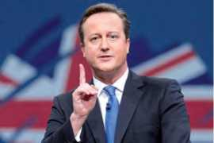
Buyuk Britaniya XXI asr boshlarida
2010-yili bo‘lib o‘tgan parlament saylovlarida konservatorlar partiyasi g‘alaba qozondi. Konservatorlar yetakchisi Devid Kemeron Buyuk Britaniya bosh vaziri lavozimini egalladi.
D. Kemeron hukumatining davlat xarajatlarini tejash uchun qilgan bir qator harakatlari natijasida YIMga nisbatan byudjet tanqisligi qisqardi. lekin, bu muammo hamon dolzarbligicha qolmoqda. Bu davrdagi iqtisodiy qiyinchiliklar davlatning butunligiga ham rahna sola boshladi.

Slide 14

Buyuk Britaniya XXI asr boshlarida

Slide 15
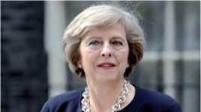
Buyuk Britaniya XXI asr boshlarida
2015-yili bo‘lib o‘tgan parlament saylovlarida konservatorlar partiyasi yana g‘alaba qozondi. Saylovoldi kampaniyasi davrida bosh vazir D. Kemeron agar konservatorlar g‘alaba qozonsa, Buyuk Britaniyaning Yevroittifoqdan chiqishi masalasini ko‘tarishga va ushbu ma­sala bo‘yicha referendum o‘tkazishga va’da berdi.
2016-yil iyun oyida bo‘lib o’tgan referendumda ishtirok etgan Buyuk Britaniya aholisining 50 % dan ortig‘i mamlakatning Yevropa Ittifoqidan chiqishi uchun ovoz berdi. Shundan so‘ng bosh vazir D. Kemeron iste'foga chiqdi. Buyuk Bri­taniya bosh vaziri lavozimini Tereza Mey egalladi.

Slide 16
Buyuk Britaniya XXI asr boshlarida
XX asrning ikkinchi yarmida Buyuk Bri­taniya mustamlaka imperiyasi to‘liq tugatildi. Ammo Buyuk Britaniya uncha osonlik bilan bo‘lmasada, jahonda o‘zining siyosiy va iqtisodiy mavqeyini saqlab kelmoqda.
2016-yil Yevropa Ittifoqidan chiqish uchun ovoz bergan ko‘pchilik inglizlar ham buni mamlakat mustaqilligini qadrlashlari bilan izohladi. Nima bo‘lganda ham, Buyuk Britaniya XXI asrda jahon hamjamiyatining eng muhim a'zolaridan biri bo‘lib qolmoqda.

Slide 17
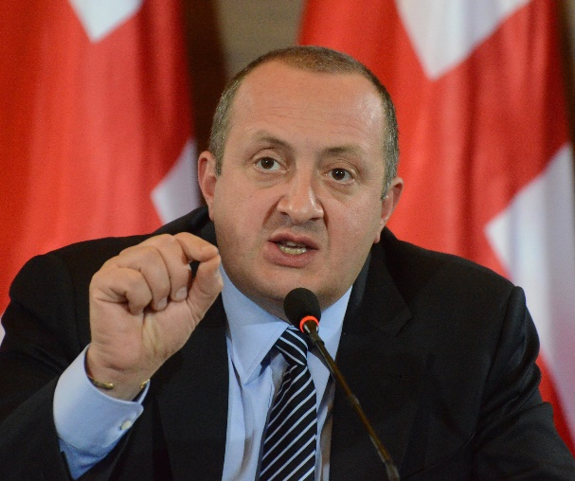
Mavzudagi yangi so’zlar
Proteksionizm — ichki bozorni ma’lum cheklovlar (im­port va eksport boj tolovlari, subsidiyalar va boshqa tadbirlar) orqali chet el raqobatidan himoya qilishga qaratilgan siyosat.
Taktika — bu ko‘zlangan maqsadga erishish uchun qo‘llaniladigan usul va vositalar yig‘indisi.

Slide 18

Yodda tuting!!!
2014-yil sentabrda Shotlandiyada Buyuk Britaniyadan ajralib chiqish masalasida umumxalq referendumi o‘tkazildi, unda 45% aholi mustaqillik uchun ovoz berdi.
2016-yilda bo‘lib o’tgan referendumda Buyuk Britaniya aholisining 50% dan ortig‘i mamlakatning Yevropa Ittifoqidan chiqishi uchun ovoz berdi.
Mustaqil ish
Xaritadan foydalanib, bosh vazir E.Bler va uning safdoshlari mustaqillik berishni e’tirof etgan hududlarni toping va daftaringizga yozing.

Slide 19
Mustahkamlash uchun savol va topshiriqlar
1990-yillar oxirida konservatorlar partiyasining mag‘lubiyati sabablari nimada?
1
2
E.Bler kabineti faoliyatining asosiy yo‘nalishi nimalardan iborat bo‘ldi?
3
D. Kemeron kabinetining iste’foga chiqishining sabablari nimada edi?
4
Buyuk Britaniyaning YIdan chiqishida nimalar asosiy omil bo‘ldi?

